Slide 1
2018
前后端分离开发模式介绍
Zhangziheng.com
汇报人:

Slide 2
1
前端开发技术介绍
目 录
2
前后端分离模式介绍
CONTENTS
3
前后端分离的利与弊

Slide 3
前端开发技术介绍
01
前端开发技术介绍
什么是前端开发
前后端不分的时代-后端MVC开发模式
PART

Slide 4
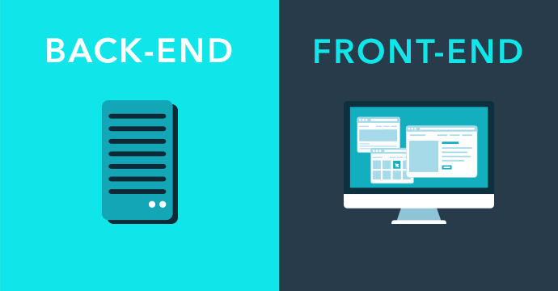
什么是前端开发
前端：针对浏览器的开发，代码在浏览器运行
后端：针对服务器的开发，代码在服务器运行
Notes:
主要用到的技术是html css js， 遵循的是w3c制定的标准
早期的web开发是不分前端后端的。
互联网进入Web2.0时代之后，大量网站从纯展示型网站演变成类似桌面软件的Web应用，网站的前端也变的越来越复杂， 慢慢就形成了这样一个单独的职业
随着前后端分离，前端各种框架层出不穷，前端的能力也越来越大，工作量跟后端相比也越来越平衡甚至更多

Slide 5
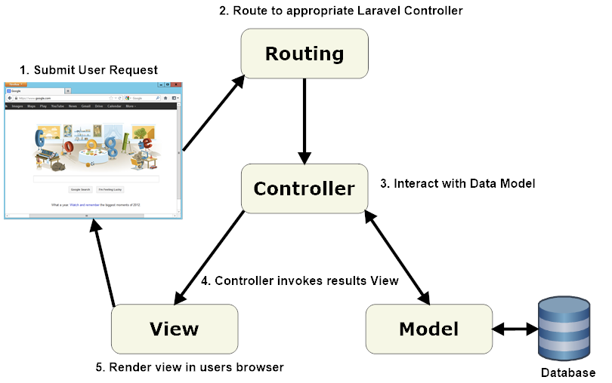
前后端不分的时代-后端MVC开发模式
Notes:
互联网发展的早期，前后端开发是一体的，前端代码是后端代码的一部分。
1. 后端收到浏览器的请求 经过一系列的处理
2. 生成静态页面
3. 发送到浏览器
那时的网站开发，采用的是后端 MVC 模式。
• Model（模型层）：提供/保存数据
• Controller（控制层）：数据处理，实现业务逻辑
• View（视图层）：展示数据，提供用户界面
前端只是后端 MVC 的 V
那时的前端工程师，实际上是模板工程师，负责编写页面模板。
后端代码读取模板，替换变量，渲染出页面。

Slide 6
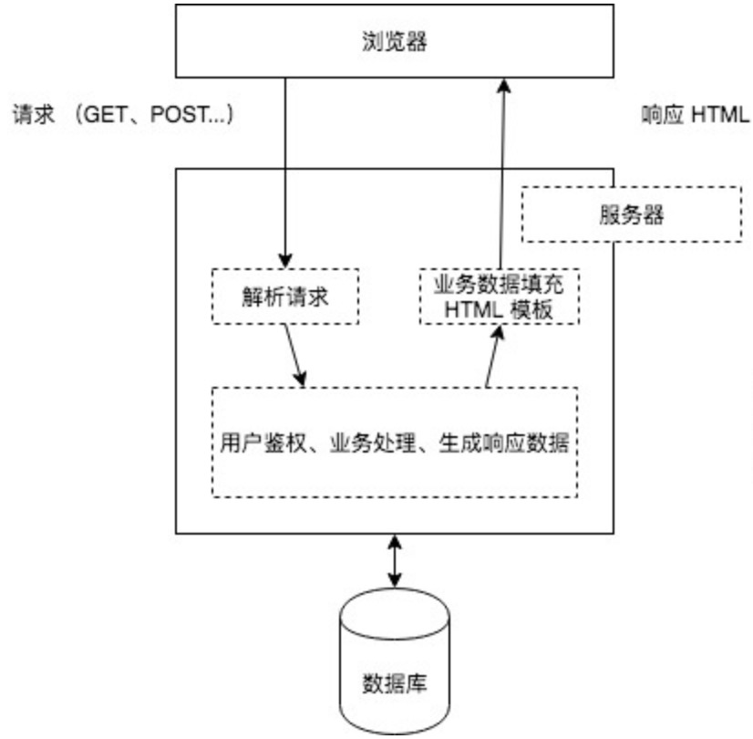
调研：咨询了西安团队的专家，验证了技术可行性，
提供给我们网站开发的基础框架
避免一切从零开始，快速进入到网站的开发。开发技术
也是使用的市面上的主流技术，后期其他同事经过简单
基础培训能够很快参与到网站的开发。
技术选型

Slide 7
总结：
完成网站7个模块的功能开发，包括需求调研、页面设计、
数据库设计、前后端代码编写等，目前已发布上线
前后端累计贡献代码约3k，数据库表设计7张
编写网站自动构建发布脚本，
简化了网站的发布流程，快速将新开发功能发布上线
帮助上海地域的两名同事参与到网站的开发，
做了一些网站开发的基础培训，
并解决了他们在开发中遇到的一些技术性问题

Slide 8
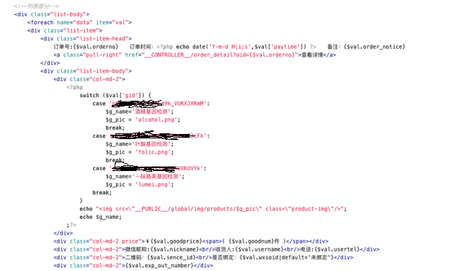
典型的PHP模板
Notes:
To H系统里的代码截图
html代码中夹杂这PHP代码及模板专用语法
易读性差，不易维护
服务器替换输出消耗资源
后端更愿意做数据处理，前端更愿意做页面显示，两者对模板替换这类工作都较为抵触

Slide 9
前后端分离模式介绍
02
前后端分离模式介绍
前后端分离的开始-Ajax
前端MVVM框架
vuejs
PART

Slide 10
前后端分离的开始-Ajax
Ajax 技术诞生，改变了一切。
大学毕业拍毕业照，全班30人，一共去了29人。
可是拍完之后，没参与照相的同学也想出现在照片中，该怎么办呢？
传统方式：大家再召集一次，重新拍一张。
Ajax：把这名同学PS进去
这就是Ajax的特点
前端不再是后端的模板，可以独立得到各种数据。
Notes:
后端MVC也是非常经典的一个开发模式，但在这种模式下，页面上如需数据更新，
（比如页面左边一个list， 右边一个表单， 提交表单， 左侧list要增加一项）
就必须重新载入整个页面，
实际上有很多已经渲染完毕的元素是不需要重新加载重新渲染的。渲染dom也是个非常耗时的操作
我们希望在提交表单后，仅刷新list部分， ajax就可以做到这一点
- 讲例子
Ajax使得javascript可以异步向服务器发送http请求，并实现在不重新加载整个网页的情况下，对网页的某部分进行更新。

Slide 11
前后端分离的开始-Ajax
前端通过 Ajax 得到数据，因此也有了处理数据的需求。
前端代码变得也需要保存数据、处理数据、生成视图。
这导致了前端框架的诞生
Notes:
存储在前端的数据：状态数据

Slide 12
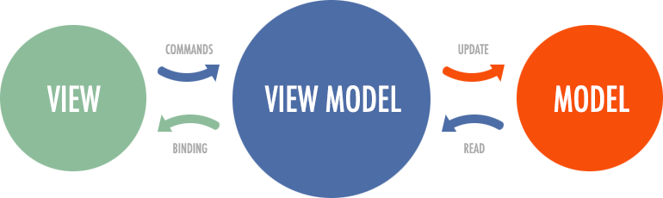
MVVM 模式的前端框架
一些框架采用 MVVM 模式
Model：数据
View：数据的展现
View-Model：为 View 提供处理好的数据，不含其他逻辑。
本质：view 绑定 view-model，视图与数据模型强耦合。数据的变化实时反映在 view 上，不需要手动处理。
Notes:
MVVM模式和MVC模式一样，主要目的是分离视图（View）和模型（Model）
主要有点是：让界面可以自动化测试， 界面素来是比较难于测试的，而现在测试可以针对ViewModel来写。

Slide 13

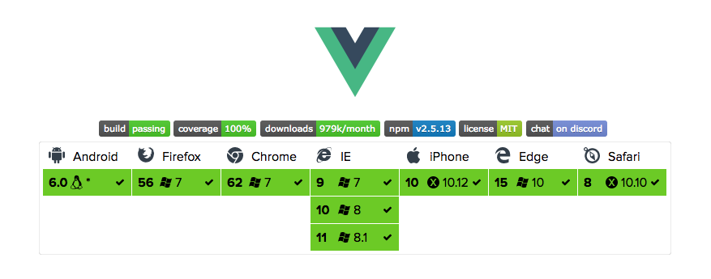
Vuejs
Vuejs采用 MVVM 模式， 是主流的三大前端框架之一
结合vue-router vuex axios等功能插件， 可以开发完成的前端应用
Notes:
vuejs是我们目前使用的前端框架。
vuejs等三大框架的生态非常好，有特别多的Ui组件，以及各种功能插件， 比如 vue-router可以控制路由切换，结合axios可以实现与后端进行数据交互，iview等Ui框架非常适合后台管理系统的开发。
公司目前主要用vue， 所以提一下
http://element-cn.eleme.io/#/zh-CN/component/installation
https://www.iviewui.com/docs/guide/install

Slide 14
SPA 单页应用
SPA = Single-page application
通过上述一系列的功能插件，前端可以做到：
读写数据（与后端通信持久化）
切换视图（路由切换）
用户交互（事件）
这意味着，网页其实是一个应用程序。
前端工程师从开发页面，变成了开发“前端应用”

Slide 15
前后端分离的开始-Ajax
从此前端开发变得越来越复杂
…
那么为什么还要进行前后端分离呢？

Slide 16
前端开发技术介绍
03
前后端为什么要分离
前后端分离的利
前后端分离的弊
PART

Slide 17
前后端分离的利
公司的web项目偏应用，大都是后台管理系统
移动端页面刷新的成本太高
可用各种工具对前端代码进行自动化处理
前后端代码可单独维护，
分工明确，让各自变得更专注
设备发展迅速，多终端需求增多
使得界面可测试 (view-model)
Notes:
前后端分离后可以使用工具方便的对代码进行混淆压缩，显著减少无用的网络流量，而且通过Ajax局部刷新，可以实现对用户操作的实时响应。
工具可在开发时实时的进行js代码压缩混淆、编译sass、添加厂商前缀，处理小图片为base64减少网络请求等工作， 来优化前端最终的代码
单独维护更专业
一套系统常常要做PC端，IOS端，Android端，甚至TV端，采用前后端分离的开发模式，可以使得多终端使用一套后端API，减少开发的工作量
界面测试一般需要人工操作，如果使用了MVVM框架，一般可以用代码来对view-model进行自动化测试，由于view是绑定了view-model

Slide 18
前后端分离的利
你说这两个场景哪个效率高？
把流程从 PM：“我要这个功能” 后端：“这个先找前端做个模板” 前端：“模板做完了” 后端：“我来对接一下，这里样式不对” 前端：“我改完了” 后端：“功能交付” PM：“春节要加这个活动” 后端：“这个先找前端改个模板” 前端：“模板做完了” 后端：“我来对接一下，这里样式不对” 前端：“我改完了” 后端：“功能交付”
PM：“我要这个功能” 前端：“我要接口” 后端：“接口完成了” 前端：“我来对接一下，功能交付” PM：“春节要加这个活动” 前端：“需要增加接口” 后端：“接口完成了” 前端：“我来对接一下，功能交付”
Notes:
作者：海是倒过来的天 链接：https://www.zhihu.com/question/64017039/answer/215859658 来源：知乎 著作权归作者所有。商业转载请联系作者获得授权，非商业转载请注明出处。

Slide 19
前后端分离的弊
不利于SEO（搜索引擎优化）
前端工作量增多
前后端需要更多的沟通
Notes:
总的来说前后端分离的模式还是很适合GDIP、全息健康管理系统或之后新版后台管理系统等系统的开发。

Slide 20


